Slide 1
Thứ ba ngày 7 tháng 3 năm 2023
Chính tả (Nghe- viết)
AI LÀ THỦY TỔ LOÀI NGƯỜI

Slide 2
Thứ ba ngày 7 tháng 3 năm 2023
KHỞI ĐỘNGÕ
HS viết bảng con
hiểm trở, chọc thủng, buốt óc,
Phan-xi-păng, Ô Quy Hồ, Sa Pa

Slide 3
Chính tả: (Nghe – viết)
Ai là thuỷ tổ loài người
Theo một truyền thuyết, Chúa Trời đã dành ra bảy ngày để sáng tạo muôn loài, trong đó có thuỷ tổ loài người là ông A- đam và bà Ê- va. Ở Trung Quốc cũng có truyện thần Nữ Oa dùng đất thó nặn thành người. Còn đối với người Ấn Độ, vị thần tạo ra con người là thần Bra- hma. Đến giữa thế kỉ XIX, nhờ công trình nghiên cứu của nhà bác học thiên tài Sác- lơ Đác- uyn, người ta mới biết rằng loài người được hình thành dần qua hàng triệu năm từ một loài vượn cổ.

Slide 4
Chính tả (Nghe viết)
Ai là thuỷ tổ loài người?
Nội dung đoạn văn muốn nói lên điều gì?
Đoạn văn nói về truyền thuyết của một số dân tộc trên thế giới về thủy tổ loài người và cách giải thích khoa học về vấn đề này.

Slide 5
Nhà bác học Sác-lơ Đác-uyn

Slide 6
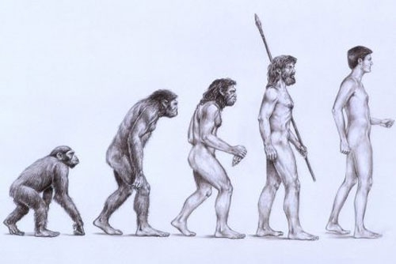
Quá trình tiến hóa của loài người từ loài vượn cổ

Slide 7
Ai là thủy tổ loài người?

Slide 8
Em hãy tìm những tên riêng có trong bài?
Chúa trời
Trung Quốc
Nữ Oa
Ấn Độ
A-đam
Ê-va
Bra-hma
Sác-lơ Đác-uyn

Slide 9
Quy tắc viết hoa tên người và tên địa lí nước ngoài:
1. Khi viết tên người, tên địa lí nước ngoài, ta viết hoa chữ cái đầu của mỗi bộ phận tạo thành nó. Nếu bộ phận tạo thành tên gồm nhiều tiếng thì giữa các tiếng cần có dấu gạch nối.
2. Có một số tên người, tên địa lí nước ngoài viết giống như cách viết tên riêng Việt Nam. Đó là những tên riêng được phiên âm theo âm Hán Việt.

Slide 10
Chính tả: (Nghe – viết)
Ai là thuỷ tổ loài người
Theo một truyền thuyết, Chúa Trời đã dành ra bảy ngày để sáng tạo muôn loài, trong đó có thuỷ tổ loài người là ông A- đam và bà Ê- va. Ở Trung Quốc cũng có truyện thần Nữ Oa dùng đất thó nặn thành người. Còn đối với người Ấn Độ, vị thần tạo ra con người là thần Bra- hma. Đến giữa thế kỉ XIX, nhờ công trình nghiên cứu của nhà bác học thiên tài Sác- lơ Đác- uyn, người ta mới biết rằng loài người được hình thành dần qua hàng triệu năm từ một loài vượn cổ.

Slide 11
Chính tả (Nghe- viết)
Ai là thủy tổ loài người?
Từ khó:
Từ dễ nhầm lẫn:
Truyền thuyết
Chúa Trời
A-đam
Thế kỷ XIX
Ê-va
Bra-hma
Sác-lơ Đác-uyn

Slide 12
Chính tả (Nghe- viết)
Ai là thủy tổ loài người?
Viết chính tả
Đổi vở để soát lỗi

Slide 13
Bài 1: Tìm các tên riêng trong mẩu chuyện vui dưới đây
và cho biết những tên riêng đó được viết như thế nào.
Dân chơi đồ cổ
Xưa có một anh học trò rất mê đồ cổ. Một hôm, có người đưa đến manh chiếu rách bảo là chiếu Khổng Tử đã ngồi dạy học. Anh chàng hết sức mừng rỡ, đem hết ruộng ra đổi.
Chẳng bao lâu, lại có kẻ đem một cây gậy cũ kĩ đến bảo:
- Đây là cây gậy cụ tổ Chu Văn Vương dùng lúc chạy loạn, còn xưa hơn manh chiếu của Khổng Tử mấy trăm năm.
Quá đỗi ngưỡng mộ, anh ta bèn bán hết đồ đạc trong nhà để mua gậy.
Sau đó lại có kẻ mang đến một chiếc bát gỗ, nói:
- Bát này được làm từ thời Ngũ Đế. So với nó, chiếc gậy đời nhà Chu ăn thua gì ?
Chẳng thèm suy tính, anh học trò bán cả nhà đi để mua cái bát nọ.
Thế là trắng tay phải đi ăn mày, nhưng anh ta không bao giờ xin cơm, xin gạo mà chỉ gào lên:
- Ới các ông các bà, ai có tiền Cửu Phủ của Khương Thái Công cho tôi xin một đồng !
Theo BÍ QUYẾT SỐNG LÂU

Slide 14
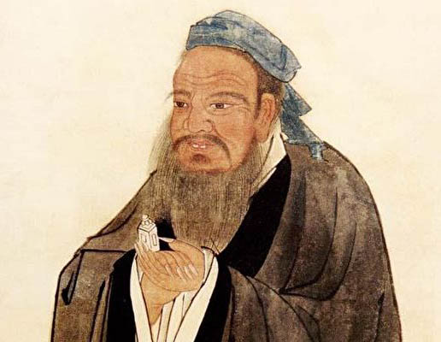
Chính tả
*Chú giải:
- Khổng Tử: (551 - 479 trước Công nguyên): tên thật là Khổng Khâu, nhà tư tưởng lớn của Trung Hoa cổ đại.

Slide 15
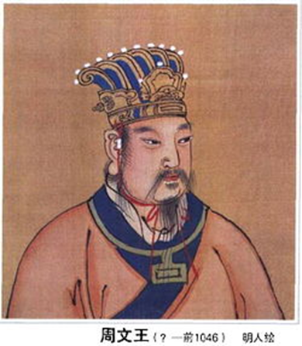
Chính tả
*Chú giải:
- Chu Văn Vương: vua nước Chu, sống vào khoảng đầu thế kỉ XI trước Công nguyên.

Slide 16
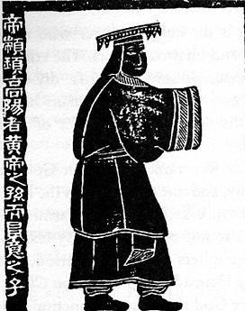
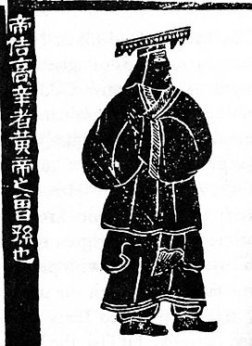
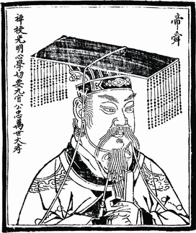
Hoàng Đế
Chuyên Húc
Cốc
- Ngũ Đế: tức Hoàng Đế, Chuyên Húc, Cốc, Nghiêu, Thuấn - theo truyền thuyết là năm vị vua thời thượng cổ ở Trung Hoa.
Nghiêu
Thuấn

Slide 17
Chính tả
*Chú giải:
- Khương Thái Công: còn gọi là Khương Tử Nha hay Lã Vọng, quân sư của Chu Văn Vương.

Slide 18
Cửu Phủ là tên một loại tiền ở Trung Quốc thời xưa.

Slide 19
Chính tả
Tên riêng | Quy tắc
Khổng Tử Chu Văn Vương Ngũ Đế Chu Cửu Phủ Khương Thái Công

Slide 20
Chính tả
Tên riêng | Quy tắc
Khổng Tử Chu Văn Vương Ngũ Đế Chu Cửu Phủ Khương Thái Công

Slide 21
Chính tả
Tên riêng | Quy tắc
Khổng Tử Chu Văn Vương Ngũ Đế Chu Cửu Phủ Khương Thái Công | Những tên riêng đó đều được viết hoa tất cả các chữ cái đầu của mỗi tiếng - vì là tên riêng nước ngoài nhưng được đọc theo âm Hán Việt

Slide 22
Dặn dò
- Về nhà học thuộc lại quy tắc viết hoa tên người, tên địa lý.
- Chuẩn bị: Nghe-viết: Lịch sử Ngày Quốc tế Lao động.

Slide 23
Tiết học kết thúc
Chúc các em chăm ngoan, học giỏi

